Slide 1
[] + [], [] + {}, {} + [], {} + {}

Slide 2
本质：二元操作符 + 规则
如果操作数是对象，则对象会转换为原始值
如果其中一个操作数是字符串的话，另一个操作数也会转换成字符串，进行字符串连接
否则，两个操作数都将转换成数字或NaN，进行加法操作

Slide 3
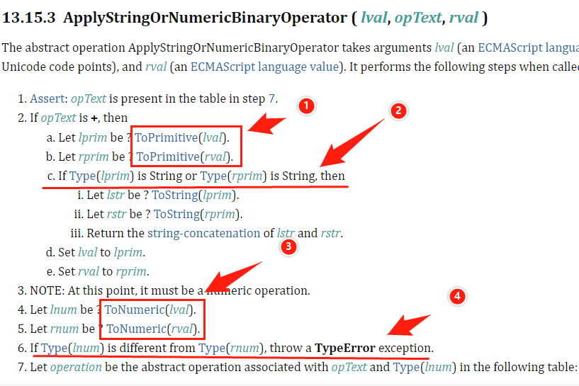
二元操作符 + 规则

Slide 4
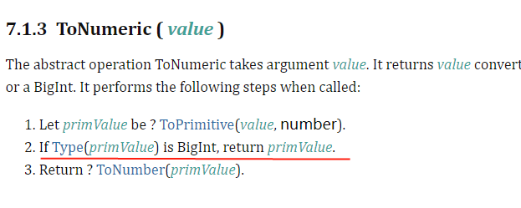
二元操作符 + toNumeric

Slide 5
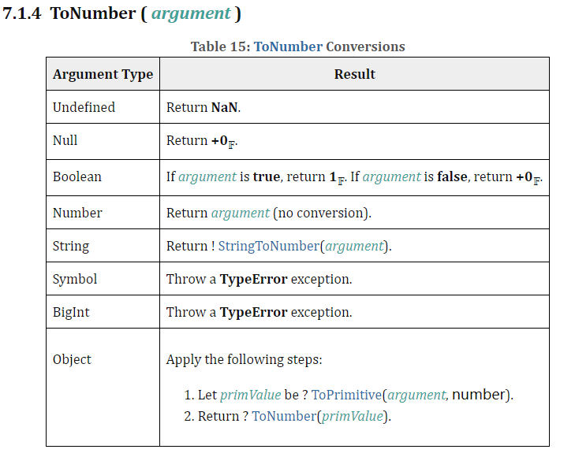
二元操作符 toNumber

Slide 6
思考题
10n + 10
Symbol.for("a") + 10

Slide 7
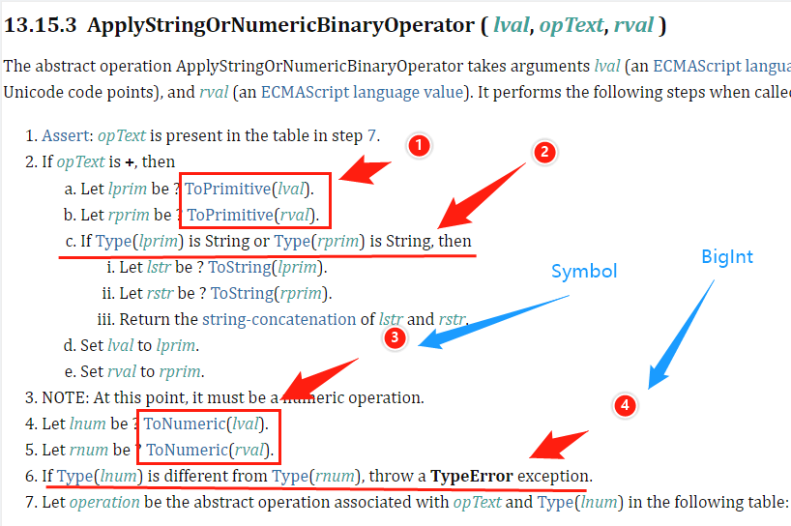
思考题解答

Slide 8
对象转为原始数据类型的值
Symbol.ToPrimitive
Object.prototype.valueOf
Object.prototype.toString

Slide 9
[]的原始值
typeof [][Symbol.ToPrimitive] // undefined
[].valueOf() // []
[].toString() // ''

Slide 10
{}的原始值
typeof {}[Symbol.ToPrimitive] // undefined
{}.valueOf() or ({}).valueOf() // {}
({}).toString() // '[object Object]'

Slide 11
[] + []
[].toString() + [].toString()
'' + ''
''

Slide 12
[] + {}
[].toString() + ({}).toString()
'' + '[object Object]'
'[object Object]'

Slide 13
{} + []
{}; + [].toString()
+ ''
0

Slide 14
{} + {}
{}; + {}
+ '[object Object]'
NaN

Slide 15
{} + {}
{}
chrome浏览器控制台：'[object Object][object Object]'
eval(`{} + {}`)

